Slide 1
Вернадский Владимир Иванович
Цветков Илья
9 Б
История Росии

Slide 2
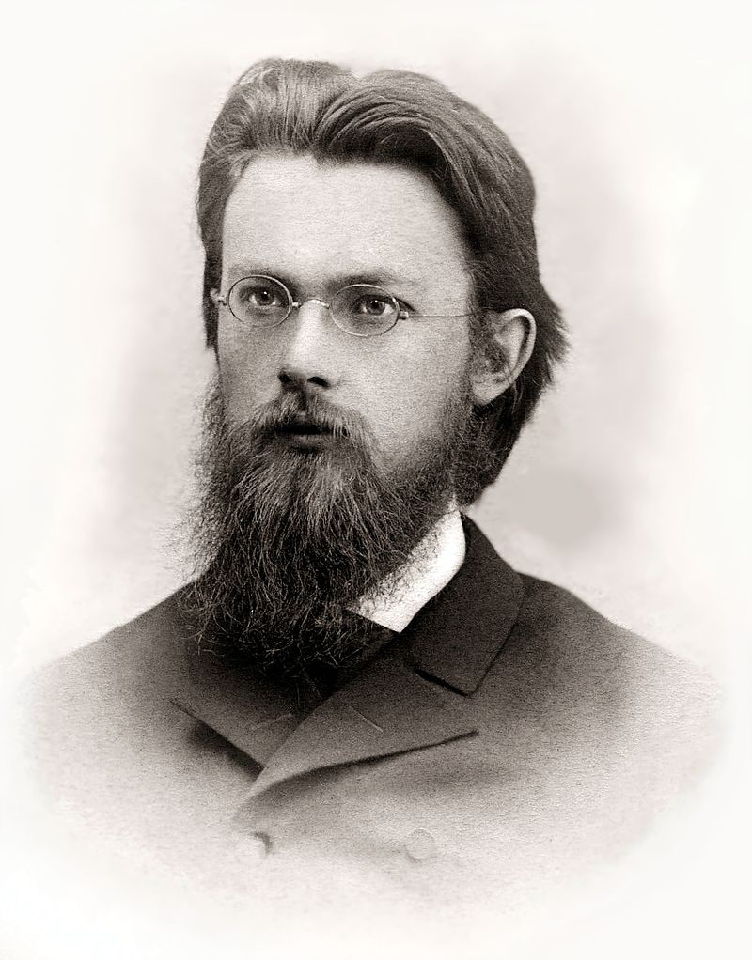
Влади́мир Ива́нович Верна́дский (12 марта 1863, Санкт-Петербург, Российская империя — 6 января 1945, Москва, СССР) — российский и советский учёный-естествоиспытатель, мыслитель и общественный деятель конца XIX века и первой половины XX века.

Slide 3
Образование
В 1876 году, после возвращения семьи в Санкт-Петербург, В. И. Вернадский поступил в Первую Петербургскую классическую гимназию. В 1881 году он окончил гимназию восьмым в выпуске, что было вовсе не так уж плохо, учитывая очень сильный коллектив.
В 1881—1885 годах обучался на естественном отделении физико-математического факультета Санкт-Петербургского университета. Он был участником экспедиций (1882, 1884) и учеником В. В. Докучаева, который дал ему тему кандидатской работы «О физических свойствах изоморфных смесей».

Slide 4
В круг интересов Владимира Ивановича Вернадского входили многие науки: геология, почвоведение, кристаллография, минералогия, геохимия, радиогеология, биология, палеонтология, биогеохимия, метеоритика, философия и история. Кроме того, он занимался организаторской научной и общественной деятельностью.

Slide 5
Книги Владимира Ивановича

Slide 6
Наталья Егоровна Вернадская (Старицкая) (1860 – 1943)
Получила прекрасное домашнее образование, знала основные европейские языки. В 1886 году вышла замуж за В.И. Вернадского. В 1887 году у них родился сын Георгий, 1898 году – дочь Нина. В течение всей совместной жизни (56 лет) с Вернадским была его ближайшим другом и помощником, в частности переводила его работы на иностранные языки.

Slide 7
Осенью 1890 года В. И. Вернадский по приглашению профессора А. П. Павлова переехал в Москву и стал приват-доцентом кафедры кристаллографии и минералогии Императорского Московского университета.
Работал экстраординарным (1898—1902), затем ординарным (1902—1911) профессором в Московском университете. Был автором курсов лекций и учебников по минералогии, кристаллографии и истории естествознания. Вёл студенческий минералогический кружок, воспитал учеников, ставших известными минералогами.

Slide 8
В равной мере своим соотечественником его считают и в России, и на Украине, отказался принять украинское гражданство от гетмана П. П. Скоропадского и считал себя русским человеком, отстаивал единство России и противостоял идеям как украинской независимости, так и проавстрийским и германским идеям.
«Я думаю, интересы и спасение России сейчас в победе большевизма на Западе и в Азии. Необходимо ослабление союзников.»

Slide 9
3 февраля 1943 года в селе Боровое в Казахстане скончалась его жена Наталья Егоровна. Её утрату он тяжело переживал.
В 1943 году к 80-летию со дня рождения «за многолетние выдающиеся работы в области науки и техники» В. И. Вернадский был удостоен Сталинской премии 1 степени.
В конце августа 1943 года В. И. Вернадский вернулся из Казахстана в Москву.
25 декабря 1944 года у него произошёл инсульт. Владимир Иванович Вернадский скончался 6 января 1945 года в Москве. Похоронен на Новодевичьем кладбище в Москве.

Slide 10
Конец
Спасибо за
внимание

